Slide 1
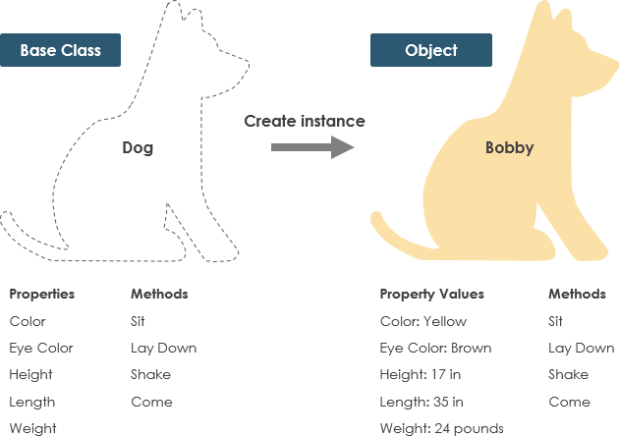

Класове и обекти
Полета, свойства, конструктори, методи
Проект "Отворено учебно съдържание по програмиране и ИТ", СофтУни Фондация
Курс "ООП"
https://github.com/BG-IT-Edu
Софтуерни и хардуерни науки

Slide 2
Съдържание
Обекти и класове
Дефиниране на прости класове
Полета и свойства
Конструктори
Методи
2

Slide 3

Какво е обект? Какво е клас?

Slide 4
Обекти
Обектът съдържа поредица от именувани стойности.
Например обект за рожден ден съдържа ден, месец и година.
Създаване на обект за рожден ден :
Създаваме нов обект от тип DateTime
Birthday
Day = 22 Month = 6 Year = 1990
Име на обекта
var day = new DateTime( 2019, 2, 25); Console.WriteLine(day);
Свойства на обекта
Операторът new създава нов обект (безтипов)
var birthday = new { Day = 22, Month = 6, Year = 1990 };
4

Slide 5
Класове
В програмирането класовете задават структура на обектите
Имат ролята на шаблон за обекти от един и същ тип
Класовете дефинират:
Данни (свойства), например Day, Month, Year
Действия (методи), например AddDays(count), Subtract(date)
5

Slide 6
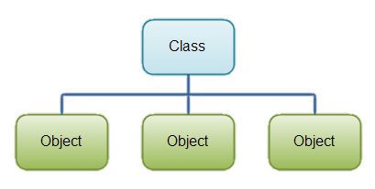
Класове
Един клас може да има множество инстанции (обекти)
Примерен клас: DateTime
Примерни обекти: peterBirthday, mariaBirthday
object peterBirthday
Day = 27
Month = 11
Year = 1996
object mariaBirthday
Day = 3
Month = 10
Year = 2002
6

Slide 7
Обекти (Инстанции на класове)
Създаването на обект от дефиниран клас се нарича инстанциране
Инстанцията е самият обект, който се създава по време на изпълнение (runtime)
Всички инстанции имат еднакво поведение
DateTime date1 = new DateTime(2018, 5, 5);
DateTime date2 = new DateTime(2016, 3, 5);
DateTime date3 = new DateTime(2013, 12, 31);
7

Slide 8
Примери: Обекти и класове
DateTime peterBirthday = new DateTime(1996, 11, 27);
DateTime mariaBirthday = new DateTime(1995, 6, 14);
Console.WriteLine("Peter's birth date: {0:d-MMM-yyyy}",peterBirthday);
// 27-Nov-1996
Console.WriteLine("Maria's birth date: {0:d-MMM-yyyy}",mariaBirthday);
// 14-Jun-1995
var mariaAfter18Months = mariaBirthday.AddMonths(18);
Console.WriteLine("Maria after 18 months: {0:d-MMM-yyyy}", mariaAfter18Months);
// 14-Dec-1996
TimeSpan ageDiff = peterBirthday.Subtract(mariaBirthday);
Console.WriteLine("Maria older than Peter by: {0} days", ageDiff.Days);
// 532 days

Slide 9
Дефиниране на прости класове

Slide 10
Дефиниране на прости класове
Класът е конкретна имплементация на АТД (абстрактен тип данни)
Класовете задават структура за описване и създаване на обекти
Ключова дума
Име на класа
class Rectangle
{
…
}
Тяло на класа
10

Slide 11
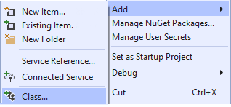
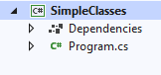

Създаване на прост клас Rectangle
Създайте файл за класа: [Project] → [Add Class] или: десен бутон на проекта: [Add]→ [New Item] → [Class]
Класът е в отделен файл
11

Slide 12


Именуване на класове
Класовете се именуват със съществителни имена, използвайки PascalCase
Използвайте описателни съществителни имена
Избягвайте абревиатури (с изключение на по-известните като URL, HTTP, etc.)
class Dice { … }
class BankAccount { … }
class TPMF { … }
class bankaccount { … }
class intcalc { … }
12
12

Slide 13
Членове на класа
Членовете се декларират вътре в класа
Членовете могат да бъдат:
Полета (данни)
Свойства (данни + логика)
Методи (действия)
Конструктори
Други
class Rectangle
{
int width;
int Width { get; set; }
void CalcArea() { … }
}
Поле
Свойство
Метод

Slide 14
Клас Rectangle (правоъгълник) – пример
Класът Rectangle съдържа свойствата Width, Height и Color
Rectangle.cs
class Rectangle
{
public int Width { get; set; }
public int Height { get; set; }
public string Color { get; set; }
}

Slide 15
Дефиниране на прост метод в клас
class Rectangle
{
public int Width { get; set; }
public int Height { get; set; }
public string Color { get; set; }
public int CalcArea()
{
return Width * Height;
}
}
Методите дефинират действия в класовете

Slide 16
Създаване на обект
Един клас може да има множество инстанции (обекти)
class Program
{
public static void Main()
{
Rectangle firstRect = new Rectangle();
Rectangle secondRect = new Rectangle();
}
}
Използвайте ключовата дума new, за да създадете обект
16

Slide 17
Разлика между класове и обекти
Класовете задават структура за създаване на обекти
Обектът е единична инстанция на класа
Име на обекта
class
Rectangle
object firstRect
Име на класа
Width: int
Height: int
Color: string
Width = 6
Height = 3
Color = "blue"
Данни на класа
Данни на обекта
Методи на класа
CalcArea(…)
17

Slide 18
Обектно-ориентирано програмиране (ООП)
Обектно-ориентираното програмиране (ООП) == концепция за моделиране на ситуации от реалния живот чрез класове и обекти
Дефиниция на класа
class Rectangle {
public int Width { get; set; }
public int Height { get; set; }
public int CalcArea() { return width * height;
}
}
width = 5
height = 6
width = 6
height = 4
Свойства
width = 7
height = 3
Методи
Обекти

Slide 19

Полета и свойства
Съхраняване на данни в клас

Slide 20
Полета и модификатори
Полетата на класа имат тип и име
Модификаторите определят достъпността (видимостта)
Модификатор
public class Rectangle
{
private string color;
private int width;
private int height;
private int[] sections;
private Shape type;
public int CalcArea() { … }
}
Полетата трябва винаги да бъдат частни (скрити)
Полетата могат да бъдат от всякакъв тип
20

Slide 21
Свойства
Използват се, за да се създадат accessor-и и mutator-и (getter-и и setter-и)
public class Rectangle
{
private int width;
public int Width
{
public get { return this.width; }
public set { this.width = value; }
}
}
Getter-ът дава достъп до полето
Полето е частно (скрито)
Setter-ът позволява промяна на полето
21

Slide 22
Задача: Клас „квадрат“
Създайте клас Square, който има частно поле side и публично свойство Side.
private int side;
public string Side
{
get { return this.side; }
set { this.side = value; }
}
Square
-side:int
(no actions)
Проверете решението си тук: https://judge.softuni.org/Contests/Practice/Index/3933#0
22

Slide 23
Задача: Клас "триъгълник"
Създайте клас Triangle, който има частни полета за трите страни – sideA, sideB и sideC, и публични свойства за същите страни
private int sideA;
public string SideA
{
get { return this.side; }
set { this.side = value; }
}
// TODO: Добавете кода за другите 2 страни
Triangle
-sideA:int
-sideB:int
-sideC:int
(no actions)
Проверете решението си тук: https://judge.softuni.org/Contests/Practice/Index/3933#1
23

Slide 24


Конструктори
Инициализация на обекти

Slide 25
Конструктори
Когато конструкторът е извикан, създава инстанция на класа и обикновено инициализира неговите членове
Класовете в C# се инициализират с ключовата дума new
public class StartUp
{
static void Main()
{
var figure = new Rectangle();
}
}
public class Rectangle
{
public Rectangle() { }
}
25

Slide 26
Първоначално състояние на обекта
Конструкторите задават първоначалното състояние на обекта
public class Rectangle {
public int Width { get; set; }
public int Height { get; set; }
public string Color { get; set; }
public Rectangle(int width, int height, string color)
{
this.Width = width;
this.Height = height;
this.Color = color;
}
}
26

Slide 27
Извикване на конструктор
Можем да създаваме обекти от дефинирания клас:
var r1 = new Rectangle(30, 20, "white");
var r2 = new Rectangle(15, 15, "green");
Console.WriteLine("r1 area: " + r1.Width * r1.Height);
Console.WriteLine("r2 area: " + r2.Width * r2.Height);
27

Slide 28
Задача: Клас „триъгълник“ с конструктор
Използвайте класа Triangle от предишната задача и добавете конструктор, който приема трите му страни
private int sideA;
public Triangle(int sideA, int sideB, int sideC)
{
this.SideA = sideA;
// TODO: добавете кода за другите 2 страни
}
Проверете решението си тук: https://judge.softuni.org/Contests/Practice/Index/3933#2
28

Slide 29

Дефиниране на поведение на класа
Методи, параметри и връщана стойност

Slide 30
Методи
Съхраняват изпълним код
public class Rectangle
{
public int Width { get; set; }
public int Height { get; set; }
public int CalcArea()
{
int area = this.Width * this.Height;
return area;
}
}
this сочи към текущата инстанция
30

Slide 31
Задача: Клас "триъгълник" с метод
Към класа Triangle добавете метод calcCircumference(), който изчислява обиколката на триъгълника.
Triangle
public int CalcCircumference()
{
return this.SideA + this.SideB + this.SideC;
}
-sideA:int
-sideB:int
-sideC:int
+CalcCircumference():int
31

Slide 32
Обобщение
Класовете задават структура за описание и създаване на обекти
Обектите са инстанции на дадения клас
Класовете имат полета, свойства, методи, конструктори и други членове
Конструктори:
Извикват се при създаване на нови инстанции
Инициализират състоянието (state) на обекта
…
…
…

Slide 33
Въпроси?
Проект "Отворено учебно съдържание по програмиране и ИТ", СофтУни Фондация (лиценз CC-BY-NC-SA)
Notes:
33

Slide 34


Лиценз
Този курс (презентации, примери, демонстрационен код, упражнения, домашни, видео и други активи) представлява свободно учебно съдържание и се разпространява под свободен лиценз CC-BY-NC-SA
Проект "Отворено учебно съдържание по програмиране и ИТ" към Фондация "Софтуерен университет":
https://github.com/BG-IT-Edu
Notes:
34

